Slide 1
Фильмы мстители
Даниил
Даниил миронинко денисович

Slide 2
фильмы
Железнычеловек 1
железный человек 2
Железный человек 3
Вдова
Человек муравей

Slide 3
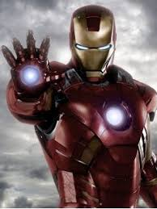
Мой любимый фильм
Железный человек 2
Муравей человек
Невероятный халк
Первый мститель
Война песконечностей

Slide 4
Мой любимый персонаж
Железный человнк

Slide 5
Я фанат марвел
У меня фигурки
У меня одежда марвел

Slide 6
живут
Железный человек на бейкерстрит15а
Муравей человек на улице бабушкеной 12п

Slide 7
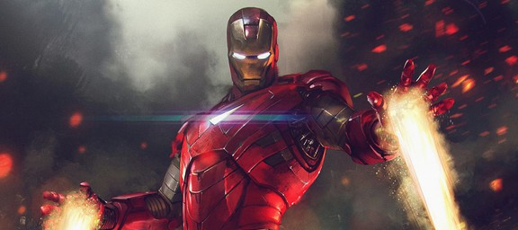
статуи
В растове есть

Slide 8
Спасиюо за внимания
Всего хорошего

